Slide 1
LORA

Slide 2
IOT
Nesne
Veri
İnsan
Süreç

Slide 3
Lora nedir
IoT Sistemi
Sub-Gigahertz Frekans Bandı
CSS Modülasyon Tekniği
Yıldız Topolojisi
Yüksek Ölçeklenebilirlik

Slide 4
LORA
LoRaWAN
LoRa Physical Layer
LoRaBLINK

Slide 5
Kullanıldığı alanlar
Enerji Yönetimi
Verimliliği arttırmak – Maliyeti azaltmak
Tarım
Nem, sıcaklık vb. faktörlerin takip edilmesi
Ulaşım
Trafik yönetimi-Takip Sistemi
Çevresel Uygulamalar
Hava kalitesi, Su kalitesi gibi faktörlerin izlenmesi
Sağlık
Hasta izleme sistemleri
Endüstri
Verimlilik ve üretkenlik arttırmak
Perakende
Stok İzlem-Müşteri Deneyimi

Slide 6
Lorawan
Media Access Control (MAC)
LoRa Alliance
Minimum güç tüketimi ile uzun mesafelerde iletim

Slide 7
Lorawan Mimarisi
End Devices/Nodes (Düğüm cihazları)
Gateways (Ağ geçitleri)
Network Server (Ağ sunucusu)
Application Server (Uygulama sunucusu)

Slide 8
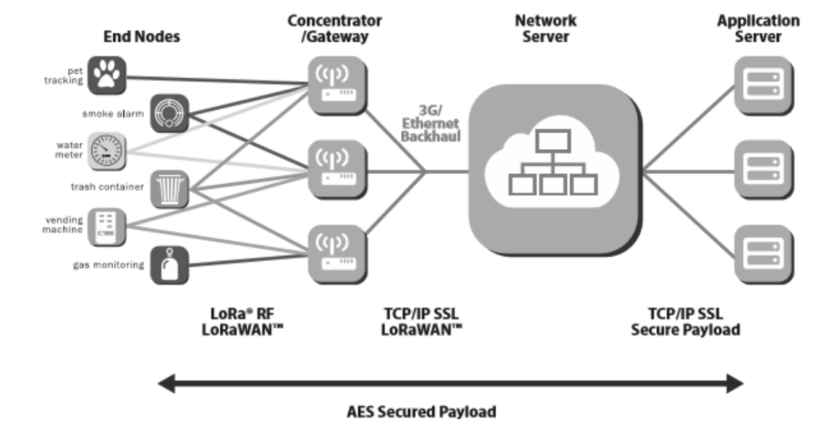

Slide 9
Lorawan Özellikleri
Geniş mesafe aralığı
Düşük pil tüketimi
Güvenlik
Yüksek kapasite
Düşük maliyet

Slide 10
MAC Protokol
Cihaz erişimi
Paylaşılan radyo frekans spektrumu
Ağ üzerinden veri iletimi

Slide 11
Mac protokol özellikleri
Channel Hopping
Adaptive Data Rate (ADR)
Duty Cycling

Slide 12
Lora physıcal layer
Physical Layera Genel Bakış
Physical Layer Parametreleri
LoRa Frame Yapısı

Slide 13
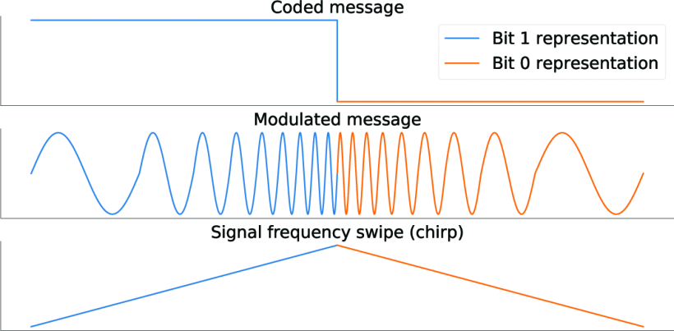
PhysıcaL LAYERA GENEL BAKIŞ
CSS(Chirp Spread Spectrum)
Lisanssız spektrum
(900 MHz in the US)
(868 MHz in the Europe)

Slide 14


Physıcal layer parametrelerı
SF(Spread Factor)
BW(Bandwidth)
CR(Coding Rate)

Slide 15
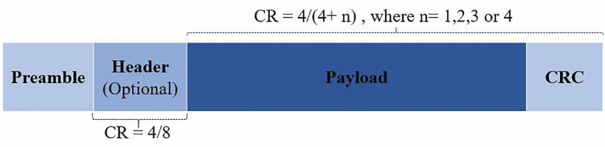
LoRA FRAME yapısı

Slide 16

PL = Payload boyutu
SF = Spreading Factor
CRC = CRC kullanılıyor ise 16, kullanılmıyor ise 0
H = Header kullanılıyor ise 20, kullanılmıyor ise 0
DE = «Low Data Rate Optimization» kullanılıyor ise 2, kullanılmıyor ise 0
CR = Code Rate

Slide 17
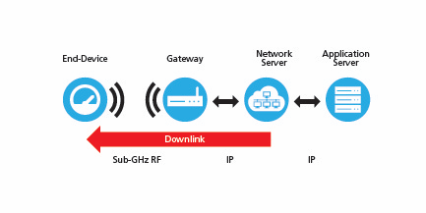

LoRaWan classes
Network gatewayler ve end device'lar ile sağlanır.
3 çeşit end device class'ı var. Bunlar Class A, Class B, Class C.
İletim her iki yöne doğru da var. (Uplink – Downlink)
Class'lar iletimin enerji verimliliğini belirler.

Slide 18
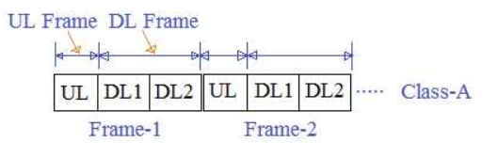
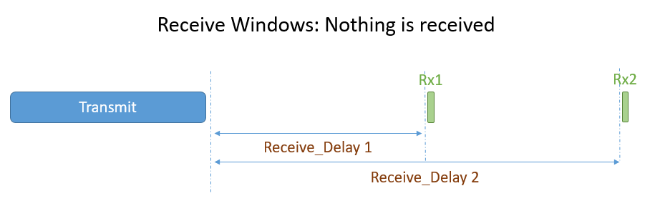
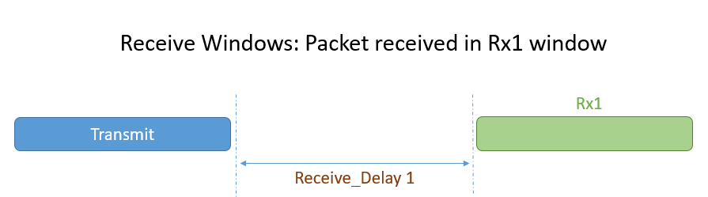
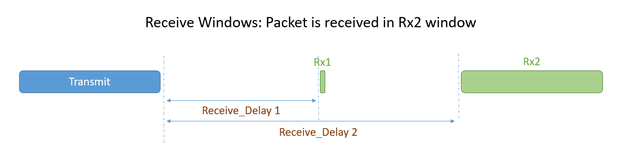
Class A devices
ALOHA prokolü tabanlı. Class A aletler mesaj yolladıktan sonra dinlemeye başlarlar.

Slide 19
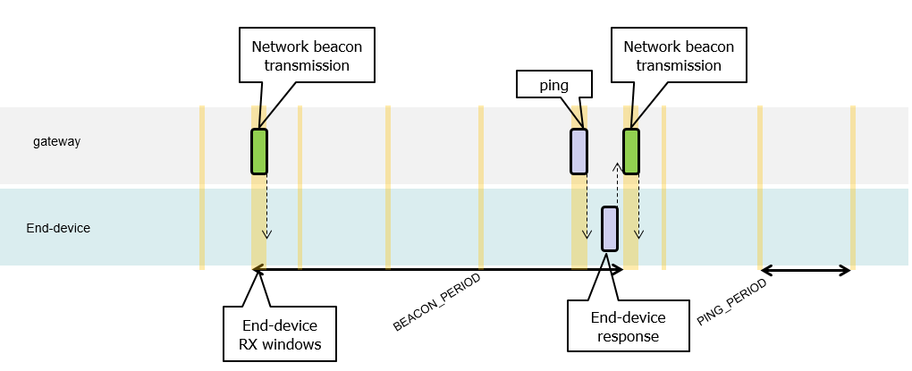
Class B devices
Class A gibi up link yapmasının yanı sıra belirlenen periyotlarla düzenli olarak dinleme gerçekleştirir.
Bunun sağlanması için zaman senkronizasyonlu beacon gateweylerden yayınlanır.
Bu beaconları periyoduk olarak almalı.(clockları eşitlemek için)

Slide 20
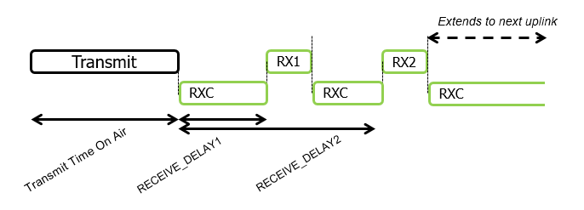
Class C devices
Sadece iletim yaparken dinlemeyi durdurur.
Rx2 mesaj alana kadar açık kalır.

Slide 21
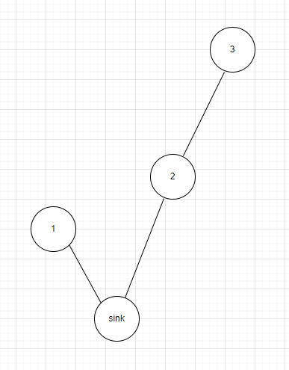
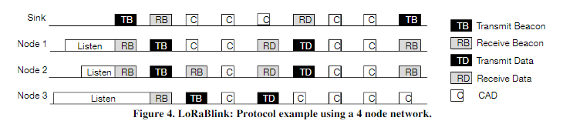
Lorablınk
Hedefleri:
Multi-Hop
Düşük enerji
Resilience (yüksek iletim olasılığı)
Düşük gecikme

Slide 22
Kullanıldığı alanlar
Enerji Yönetimi
Verimliliği arttırmak – Maliyeti azaltmak
Ulaşım
Trafik yönetimi-Takip Sistemi
Çevresel Uygulamalar
Hava kalitesi, Su kalitesi gibi faktörlerin izlenmesi
Sağlık
Hasta izleme sistemleri
Endüstri
Verimlilik ve üretkenlik arttırmak
Perakende
Stok İzlemE-Müşteri Deneyimi
Tarım
Nem, sıcaklık vb. faktörlerin takip edilmesi

Slide 23
kaynakça
https://ieeexplore.ieee.org/document/9523690/authors#authors
https://ieeexplore.ieee.org/document/9219575
https://www.thethingsnetwork.org/docs/lorawan/what-is-lorawan/
https://www.researchgate.net/publication/297731094_LoRa_for_the_Internet_of_Things
https://lora-developers.semtech.com/
https://lora-alliance.org/
https://ieeexplore.ieee.org/abstract/document/8474715
https://www.rfwireless-world.com/Tutorials/LoRaWAN-classes.html
https://lora-developers.semtech.com/documentation/tech-papers-and-guides/lora-and-lorawan/

